Slide 1
Cahier des charges
Élaboration d’un Portfolio

Slide 2
Sommaire
Présentation du projet
Enjeux et objectifs
Équipe projet
Spécifications ergonomiques
Spécifications fonctionnelles
Spécifications techniques
Contraintes techniques et réglementaires
Qualité et performance
Rétroplanning
Devis

Slide 3
1. Présentation du projet
Ce projet consiste à concevoir et déployer un portfolio professionnel de Data Analyst, destiné à présenter de manière structurée et pédagogique :
le parcours professionnel du candidat,
ses compétences techniques et métiers,
une sélection de projets data représentatifs,
sa capacité à restituer des analyses à des publics non techniques.
Le portfolio s’appuie sur :
une page web GitHub Pages,
des repositories GitHub documentés,
des dashboards Power BI,
des livrables méthodologiques (documentation, vidéo pédagogique, veille technologique)

Slide 4
2. Enjeux et objectifs
2.1 Besoins du client / de l’entreprise
Dans un contexte de recrutement ou de mission data, les entreprises ont besoin de :
comprendre rapidement le niveau technique réel d’un candidat,
évaluer sa posture métier et conseil,
visualiser sa capacité à structurer, analyser et restituer des données.
Le portfolio répond à ce besoin en centralisant des preuves concrètes de compétences.
2.2 Raisons du besoin
Valoriser un parcours professionnel hybride (métier → data)
Donner de la lisibilité à des projets techniques parfois complexes
Faciliter l’échange avec des recruteurs ou décideurs non techniques
2.3 Objectifs SMART
Spécifique : présenter au moins 10 projets data documentés
Mesurable : 100 % des projets disposent d’un README structuré
Atteignable : basé sur des projets déjà réalisés
Réaliste : outils standards (GitHub, Power BI)
Temporel : portfolio finalisé avant soutenance OpenClassrooms

Slide 5
3. Équipe projet
Rôle | Nom | Responsabilités
Chef de projet | Antoine Baude | Cadrage, conception, réalisation
Data Analyst | Antoine Baude | Analyse, visualisation, documentation
Testeur / utilisateur | Hayley | Relecture, validation
👉 Projet volontairement mené en autonomie, afin de démontrer la capacité à piloter un projet data de bout en bout.

Slide 6
4. Spécifications ergonomiques
4.1 Principes ergonomiques
Interface claire et lisible
Hiérarchisation de l’information
Limitation de la surcharge visuelle
Cohérence graphique entre pages et dashboards
4.2 Navigation & UX
Navigation simple par onglets / sections
Accès direct aux projets depuis GitHub
Structure identique sur chaque repository
Priorité donnée à la compréhension métier

Slide 7
5. Spécifications fonctionnelles
Le portfolio doit permettre :
la consultation du profil professionnel,
l’accès aux projets data documentés,
la visualisation de dashboards Power BI,
la lecture de livrables pédagogiques (guide, veille),
l’évaluation de la posture de consultant data.
Les évolutions futures possibles :
ajout de nouveaux projets,
enrichissement des dashboards,
intégration de nouveaux outils BI.

Slide 8
6. Spécifications techniques
6.1 Technologies utilisées
GitHub (repositories, versioning)
GitHub Pages (hébergement du portfolio)
Power BI Desktop (visualisations et dashboards)
Python / SQL / KNIME (selon projets)
Excel / CSV pour les jeux de données
6.2 Environnement
Compatible navigateurs récents (Chrome, Edge, Firefox)
Consultation desktop prioritaire
Pas de dépendance serveur spécifique

Slide 9
7. Contraintes techniques et réglementaires
Respect du RGPD :
anonymisation des données sensibles,
données fictives ou agrégées si nécessaire
Pas de données confidentielles d’entreprise
Sécurité assurée par l’hébergement GitHub
Sauvegarde via versioning Git

Slide 10
8. Qualité et performance (1)
8.1 Données
Les livrables ne doivent contenir aucune donnée confidentielle d’entreprise.
Si des données sensibles existent, elles doivent être anonymisées ou remplacées par des données neutres/fictives.
Les datasets partagés doivent être exploitables sans accès externe.
8.2 Clarté & lisibilité
Les contenus doivent être compréhensibles par un public non technique
Les conclusions et recommandations doivent être explicites
8.3 Qualité attendue
README propres et homogènes
Structure de fichiers stable
Dashboards lisibles (storytelling, hiérarchie visuelle, filtres simples

Slide 11
8. Qualité et performance (2)
8.4 KPI — Coûts
Temps passé par livrable (heures) vs temps cible (ex : 1 livrable = X heures)
Nombre de retours/corrections majeures (objectif : ≤ 1 cycle majeur / livrable)
8.5 KPI — Délais
% livrables terminés à la date prévue (objectif : ≥ 90%)
Écart moyen planning (jours) entre prévu vs réel
8.6 KPI — Qualité
Taux de liens fonctionnels (objectif : 100%)
Complétude README (checklist sections : objectif/contexte/problème/approche/résultat/livrables) : objectif 100%
Lisibilité : 1 page “profil” compréhensible en < 60 secondes (test rapide)
8.7 KPI — Efficacité & avancement
Avancement global (% livrables finalisés / total)
Taux de standardisation (% projets conformes au template README)
Temps d’accès aux livrables : < 3 clics depuis la page portfolio

Slide 12
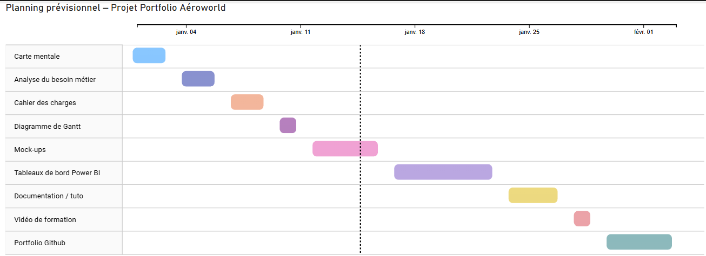
9.Rétroplanning
Liste synthétique des dates clés du projet

Slide 13
10.Devis
10.1 Estimation de charge (indicative)
Structuration & mise en place portfolio (page + navigation) : 0,5 à 1 j
Standardisation README + organisation repository (par projet) : 0,5 à 1 h / projet
Upload & mise au propre livrables (par projet) : 0,5 à 1 h / projet
Dashboard Power BI “CV / Portfolio” : 1 à 2 j
Dashboard “Veille” : 1 à 2 j
Documentation Power BI (guide + captures) : 0,5 à 1 j
Vidéo formation (prépa + enregistrement + export) : 0,5 à 1 j
Contrôle qualité final (liens, cohérence, relecture) : 0,5 j
10.2 Livrable final “pack”
Portfolio en ligne
Repositories complets et standardisés
Dashboards + documentation + vidéo

